Slide 1
Adabiyot
7- sinf
Mavzu: O‘lmas Umarbekov
“Qiyomat qarz”

Slide 2
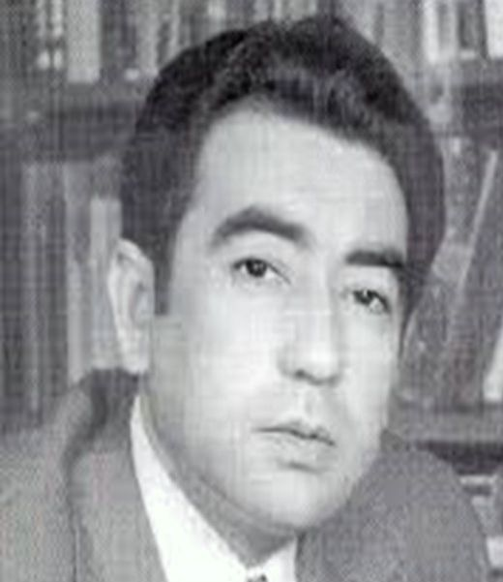
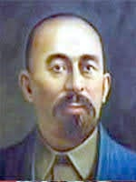
O‘LMAS UMARBEKOV
Abdulla Avloniy
asos solgan
40-maktabda o‘qigan.
TOSHKENT
O‘ODU
(1934–1994)

Slide 3
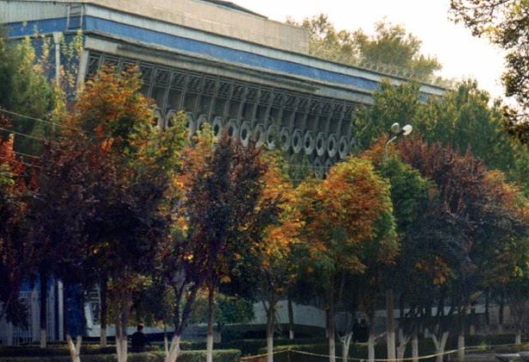
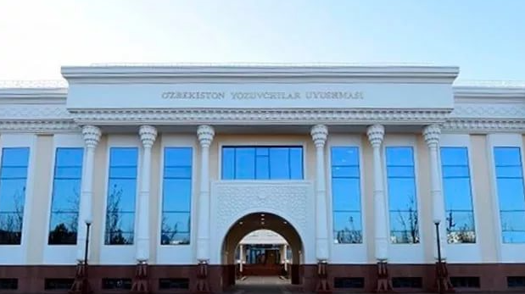
FAOLIYATI
MUHARRIR
RAIS

Slide 4
IJOD OLAMI SARI
ILK HIKOYA
O‘lmas Umarbekovning hikoyalardan iborat ilk to‘p-lami 1958-yili nashr etilgan…
“Xatingni kutaman”
1956-yil
“Yilning eng yaxshi hikoyasi”

Slide 5
HIKOYA TO‘PLAMLARI VA QISSALAR
“Qishlog‘imiz kishilari” “Yulduzlar”
“Charos”
“Ko‘prik”
“Oltin yaproqlar”
“Qiyomat qarz”
“Yer yonganda”
“Kimning tashvishi yo‘q”
“Urush farzandi”
“Yoz yomg‘iri”
“Jo‘ra qishloq”
“Oq qaldirg‘och”
“Damir Usmonovning ikki bahori”

Slide 6
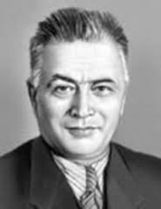
USTOZ E’TIROFI
“Yozuvchining 1963-yili chop etilgan, ko‘plab bahslarga sabab bo‘lgan “Sevgim, sevgilim” nomli qissasi buyuk adib Abdulla Qahhor tomonidan yuksak baholandi.

Slide 7
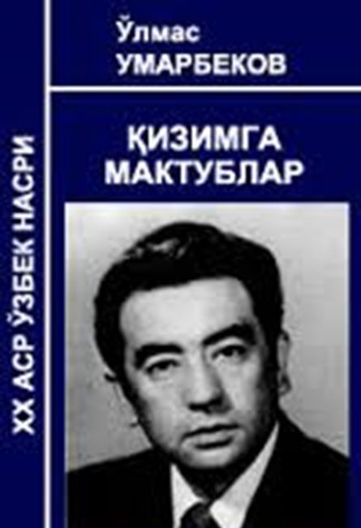
NASRIY ASARLARI

Slide 8
KINOSSENARIYLAR
“Yigit va qiz”
“Asosiy kun”
“Ikki soldat haqida qissa”
“O‘zgalarni deb”
“Qalin qorlar bag‘ridagi uchrashuv” “Changalzordagi ov”

Slide 9
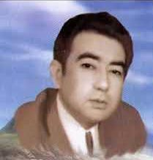
SO‘NGGI SAFAR
O‘lmas Umarbekov 1994-yil 10-noyabrda uzoq davom etgan kasallikdan so‘ng
vafot etdi.
O‘ZBEKISTON XALQ YOZUVCHISI
1992

Slide 10
“Qiyomat qarz” hikoyasi qahramonlari
Sarsonboy ota
Madumar
Zebi
Haydarali
G‘ofirjon
Yigitlar

Slide 11
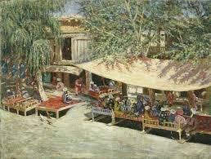
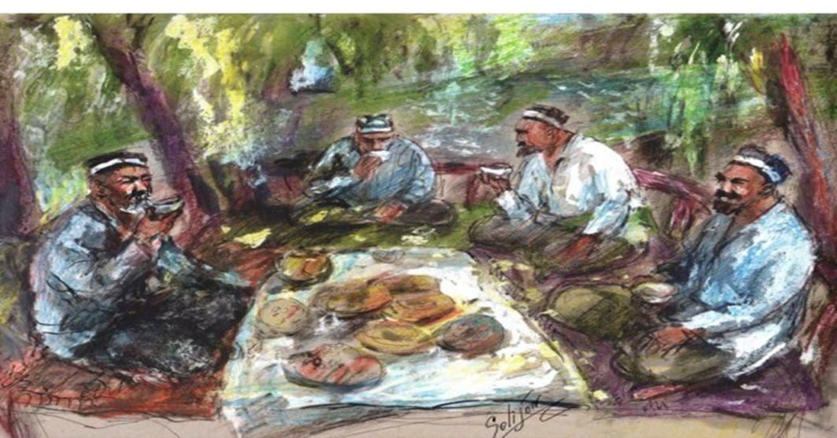
“QIYOMAT QARZ”
To‘riq – ot
Suruv – poda
Qoraxat –xat
CHOYXONA

Slide 12
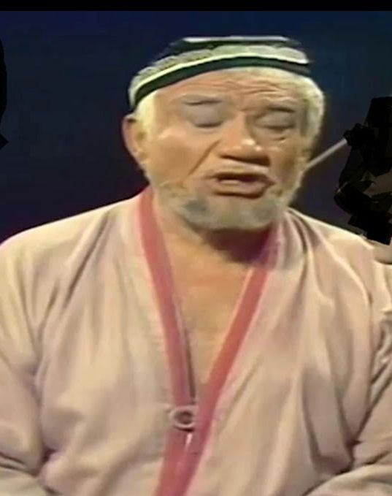
“QIYOMAT QARZ”
– Sen yaxshisi bozorga bor. Taniysan-ku, tirik bo‘lsa, shu yerda bo‘lsa, ko‘rinish beradi.
Bu gap Sarsonboy otaga ma’qul tushdi. Shundan beri bitta ham bozorni kanda qilmay qatnaydi.
Sarsonboy ota katta ko‘zi singan deraza yoniga cho‘kkaladi. Choyxona qurilibdiki, shu joy uniki. Birov o‘tirgan bo‘lsa ham, u kelganda bo‘shatib beradi. Shu yerdan bozor maydoni yaxshi ko‘rinadi, ko‘prikdan o‘tayotgan biror odam ham xato ketmaydi, hammasi ko‘zdan o‘tadi.

Slide 13
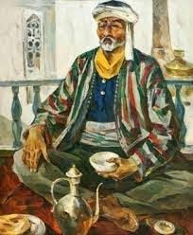
“QIYOMAT QARZ”
– Ha, Sarsonboy, omonmisan? – dedi choyxonachi choy keltirib qo‘yar ekan. – Yana kelibsan-da?
– Nima senga og‘irligim tushdimi? – to‘ng‘illadi Sarsonboy ota oftob sarg‘aytirgan siyrak qoshlarini chimirib.
– Jizillama. Azbaroyi achinganimdan gapiraman. Kutgandan yomon narsa yo‘q.

Slide 14
“QIYOMAT QARZ”
Sarsonboy ota yana derazaga tikildi. Ko‘prik o‘tgan-ketganning ko‘pligidan xuddi tuyadek lapanglardi. O‘shanda ham shunday lapanglab turgan edi.
...O‘g‘lini kuzatganda ham, Haydaralini kuzatganda ham...

Slide 15
“QIYOMAT QARZ”
– G‘oﬁr... G‘oﬁrjon... – Zebi xola gapira olmadi, ho‘ngraganicha qo‘lidagi qog‘ozni eriga uzatdi.
Sarsonboy kichkina ko‘k qog‘oz parchasini ko‘rib, hammasiga tushundi. Madumar aka ham o‘g‘lidan shunday xat olgan edi... Sarsonboy ota o‘qimadi, qo‘l-oyog‘i muz bo‘lib, turgan joyida qotib qoldi.

Slide 16
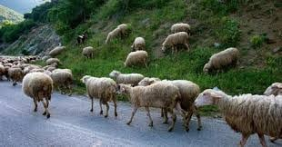
“QIYOMAT QARZ”
Mana shunga yigirma yildan oshib ketdi.
Tashlab ketgan ikkita qo‘yi qirqtadan oshdi. Boshqa qo‘ylarga aralashib ketmasin, kelib qolsa topish qiyin bo‘ladi, deb Sarsonboy ota hammasining bo‘yniga qizil latta bog‘lab chiqdi. Lekin kelmadi.

Slide 17
“QIYOMAT QARZ”
– To‘xtang! – qichqirdi Sarsonboy ota. – Musulmon bolasimisizlar, meniki emas, dedim-ku! Egasi yo‘q bu qo‘ylarning. Urushda bedarak ketgan, yigirma yildan beri boqib yuribman... Insof bormi?
Yigitlar to‘xtab qolishdi, keyin bitta-bitta orqaga qaytishdi.
– Kechiring, ota, bilmadik, – dedi kimdir.
Sarsonboy ota indamadi. Uning rangida qon qolmagan, lablari titrardi.
– Boboy! Ov bahona bir dam olgani chiquvdik-da, bu yoqqa. Qo‘ydan bittasini soting. Shu yerda u-bu qilib ketaylik.
Sarsonboy ota boshini quyi solib, jim qoldi. Keyin xijolatlik bilan jilmaydi.
– Attang, bo‘tam, sotolmayman-ku. Meniki emas. Qishloqqa o‘tsangiz, har bir xonadondan topishingiz mumkin. Men o‘zim ham beraman. Bular omonat.

Slide 18
MUSTAQIL BAJARISH UCHUN TOPSHIRIQ
Hikoyada otning holati tasvirlangan o‘rinlarga e’tibor qiling. Sizningcha, bu tasvirlar asar mohiyatini ochishda qanday ahamiyatga ega?
Sarsonboy otaning kampiri uning bozorga qatnashiga nega qarshilik qiladi?
Keksaligiga qaramay, Sarsonboy otani birovning qo‘yini boqishga majbur qilgan sababni izohlang.
Yozuvchi hikoya orqali nima demoqchi deb o‘ylaysiz?

